Slide 1
INSTRUMENT0S
en las MANOS
del REDENTOR
Personas necesitadas de cambio ayundando a otros con necesidad de cambio.

Slide 2

¿Qué es el propósito de
Instrumentos
en las Manos
del Redentor?

Slide 3
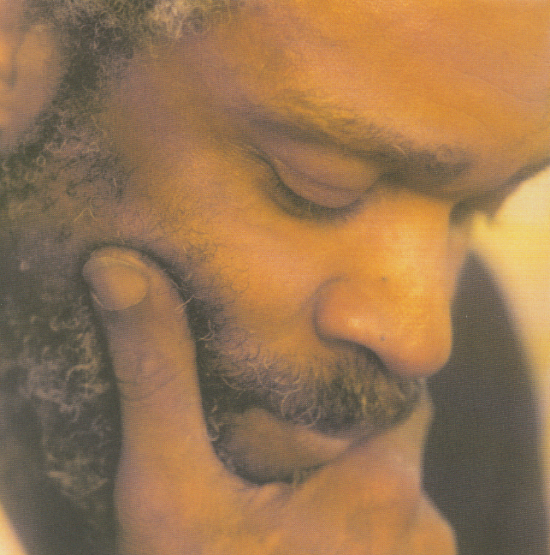

Enseñar a la gente a involucrarse con más
intención en lo que Dios está haciendo en
sus propias vidas y en las vidas de otros.

Slide 4
Esto significa que la gente tiene que:
Entender el trabajo del reino de Dios
del cambio (Marcos 1:14, 15)
¿Qué tipo de cambio?
¿Cómo sucede?
Acceptar el paradigma de Dios,
“involucramiento total,”
para el ministerio personal.
(Efésios 4:16)

Slide 5
¿CÓMO SE ENTIENDE
ESTO PRACTICAMENTE?

Slide 6
Un cambio fundamental
en la cultura de la iglesia local, de ser
un sitio donde el ministerio toma lugar,
a que sea una comunidad de
ministerio vibrante.

Slide 7
La cultura actuál
 Profesionalista
 Pasíva

Slide 8
\\
Una
buena
voluntad
para
ministrar
más
Una
preparación
de
compromiso
a esa vision.

Slide 9
Conciencia
teológica
mayor

Slide 10
Un entendimiento más profundo del evangelio.
Un entendimiento correcto de las Escrituras.
La meta correcta para la vida.

Slide 11
¿Qué es distintivo
sobre el módulo
Instrumentos en las
Manos de Redentor?
(compromisos básicos )

Slide 12
A. Compromiso a la primacia de
Cristo en el ministerio personal.
Compromiso a un modelo de ministerio personal/discipulado
cuya intención es transformar
vidas por la transformación del
corazón por la gracia de Dios.

Slide 13
C. Compromiso a la autoridad y la
suficiencia de las Escrituras como la base del ministerio personal.
D. Compromiso a un modelo de
ministerio personal que demuestra
como el evangelio se aplique
practicamente a situaciones,
relaciones, y problemas de la vida
cotidiana.
.

Slide 14
E. Compromiso a la centralidad de
la iglesia local en ministerio
personal.
F. Compromiso a entrenar líderes
en la iglesia local quienes a la
vez pueden entrenar a otros.

Slide 15
G. Compromiso a producir
materiales para el discipulado/
ministerio personal que son
centrados en Cristo,
funcionalmente efectivos, y
practicamente concretos.

Slide 16
H. Compromiso a reunir una
facultad que continúa enseñando un
modelo de cambio Cristo-centrico,
siendo mentor a líderes del futuro, y
escribiendo y produciendo materiales
de entrenamiento.

Slide 17
Compromiso a planes que
resulten en una iglesia lista y
deseosa a ministrar.

Slide 18
¿Cómo funciona este modelo,
Instrumentos en las Manos
del Redentor?

Slide 19
Un Modelo del Discipulado
Grupos pequeños (el vehículo)
La gracia transformadora del
Redentor (el mensaje)

Slide 20
Capítulo 1
La mejor de las noticias: Una razón para levantarse en la mañana.

Slide 21
Para “captar” la noticia tenemos que comprender la historia.

Slide 22
El ministerio personal, desde una vista bíblica del mundo, tiene que ver más con
PERSPECTIVA
IDENTIDAD
LLAMAMIENTO
que con arreglar lo que sea presentado.

Slide 23
PERSPECTIVA
La Historia de Dios:
Una Vista Panorámica de la Gran Historia de
la Redención

Slide 24
CREACIÓN
  " Coram Deo"
  Creados a la imagen de Dios
  Adoradores/Servidores
  Co-regentes
  Receptores de la revelación
  “En el principio creó Dios….

Slide 25

LA CAÍDA
  " Incurvatus In Se"
  -Otra voz
  -Otro consejero
  -Otra interpretación
  -REBELIÓN
  Culpables/alejados de Dios
  Ciegos/Insensatos
  Esclavizados/impotentes
  JUICIO/EXPULSIÓN
  Quebrado por adentro y afuera

Slide 26
DIOS EMPIEZA A RECLAMAR SU CREACIÓN
Abraham Israel: “Ser una luz a las naciones.“
“Bendecir a las naciones.”
Fracaso
Rebeldía
Exilio
GRACIA
Promesas de Restauración
PROFETAS ESPERANZA
“…les haré regresar a su propia tierra.”

Slide 27
Ahora, la Mejor de las Noticias
“El tiempo se ha cumplido, y el reino de Dios se ha acercado…” (Marcos 1:15)

Slide 28
REDENCIÓN
Ascensión de Cristo
La Venida de Cristo
2ª Venida
“Todavía No”
  –2º Adán
  –la verdadera
  y la máxima
  imagen de
  Dios
  –inauguración de los últimos días, por los cuales anhelaban los profetas
El “Ya” de cumplimiento
Nueva Era/ Reino de Dios
Superposició de los siglos
El reino del pecado y la muerte ha sido quebrantado.
Las primicias del Espíritu
Nosotros gemimos mientras esperamos …(Rom. 8:19-23)
Tierra Nueva
Obediencia perfecta
Sacrificio perfecto
“Llegando a ser quien somos.”
33 años

Slide 29
Laguna del Evangelio
Perdón
Pasado
Aquí
&
Ahora
Esperanza
Futura

Slide 30
VIVIENDO ENTRE EL “YA” Y EL “TODAVÍA NO”
Ascensión
“Todavía No"
TIERRA NUEVA
“YA”
Gracia del Pasado
MIRANDO ATRÁS
“Llegando a ser quien somos.”

Slide 31
VIVIENDO ENTRE EL “YA” Y EL “TODAVÍA NO”
Ascensión
“Todavía No”
TIERRA NUEVA
“YA”
Esperanza Futura
Mirando hacia
Adelante
“Llegando a ser quien somos!”

Slide 32
VIVIENDO ENTRE EL “YA” Y EL “TODAVÍA NO”
Ascensión
“Todavía No”
Esperanza Futura
TIERRA NUEVA
Gracia Pasada
“YA”
Gracia presente
“Llegando a ser quien somos”

Slide 33
Cristo relaciona la buena noticia con un llamado al arrepentimiento.
¡Ahora hay PODER para cambiar!

Slide 34
VIVIENDO ENTRE EL “YA” Y EL “TODAVÍA NO”
Ascensión
Esperanza Futura
“Todavía No”
Gracia Pasada
“Ya"
TIERRA
NUEVA
PREPARACIÓN
“Llegando a ser quien somos”

Slide 35
El Cumplimiento Total de la Obra Redentora de Dios para el Cosmos Entero
2ª Venida
¡PerfecciÓn!
PLENA VICTORIA/NO MÁS RESISTENCIA
TODO QUE ES MALO SERÁ ARREGLADO
LAS BODAS DEL CORDERO:
¡Cristo y Su Novia, la Iglesia!
POR FIN, ¡EN CASA! — SHALOM

Slide 36
El Propósito del ministerio de
consejería personal es insertar
la historia de la persona en
la historia más grande de la
Redención.

Slide 37
En la cosejería o ministerio
personal, la gente viene
buscando explicación,
cuando más profundamente
necesitan imaginación

Slide 38
Implicaciones para la consejería
•No ofrece a las personas un sistema de
redención,sino un Redentor.
•Casi todo lo que la Biblia dice acerca
del matrimonio no se encuentra en
los pasajes acerca del matrimonio
•El propósito de la consejería es enseñar a
las personas cómo vivir dentro de la trama
de la historia de Dios.
•No se nos ha dado una partitura exacta,
Estamos llamados a tocar Jazz.

Slide 39
Dos preguntas de diagnóstico
1. ¿ Cuál es el problema de esta persona? (La minihistória)
2. En el medio del problema, ¿entiende la persona
como vivir dentro del contexto del problema?
Nuestra meta es más profunda que solucionar el
problema; nuestra meta es enseñar a las personas a vivir con una mentalidad centrada en
LA HISTORIA DE DIOS

Slide 40
Capítulo 2
En la manos del
Redentor

Slide 41
Punto Central del Capítulo 2
Dios usa gente ordinaria para hacer cosas extraordinarias en las vidas de los demás.

Slide 42
Dios transforma la vida de las personas, mientras estas llevan Su Palabra a otros.

Slide 43
Los Medios de Transformación
Palabra
de
Cristo
Cuerpo
De
Cristo
Isaías 55:10-13
Efésios 4:11-16

Slide 44
Capítulo 3
¿Realmente
necesitamos
ayuda?

Slide 45

Tres Ventanas en el Mundo
del Ministerio Personal

Slide 46
CREACIÓN
(Génesis 1)
Toda la Vida es Consejería

Slide 47
Personas son:
Receptores de revelación
Intérpretes
Adoradores

Slide 48
Caída
(Génesis 3)
La Entrada de Otro Consejero

Slide 49
REDENCIÓN
(Hebreos 3:12—13)
La Realidad de la Ceguera Espiritual

Slide 50
Punto Central del Capítulo 3
En virtud de la Creación,
la Caída, y Redención
todo el mundo necesita
ayuda,
y nosotros somos llamados
a ser ayudadores.
¡Esto es inevitable!

Slide 51
Pasajes Críticos
Génesis 1:26-28:
Somos necesitados en virtúd de la
Creación
Génesis 3:1-7:
Somos necesitados en virtúd de la
Caída
Hebreos 3:12-13:
Somos necesitados en virtúd de la
Redención

Slide 52
La Gran Pregunta
?
¿Por qué necesitas ayuda?

Slide 53
Tres preguntas que surgen
dentro del contexto del
ministerio:
¿Por qué hace la gente lo que hace?
(Capítulo 4)
¿Cómo sucede el cambio duradero?
(Capítulo 5)
¿Cómo puedo ser un instrumento de cambio en la vida de otra persona?
(Capítulos 6-12)

Slide 54
Capítulo 4
El Objetivo
es el Corazón

Slide 55
Los Seres Humanos
Viven
del Corazón.

Slide 56
Punto central del capítulo 4:
Lo que controla mi corazón
controlará mi comportamiento.
Si un cambio verdadero va a suceder,
tiene que empezar por el corazón..

Slide 57
La Persona Interior
Mente
Corazón
Alma
Espíritu
Voluntad
La Persona Exterior
Cuerpo
Carne
Cuerpo
Corazón

Slide 58

Fruto
(Comportamiento &
sus consecuencias)
Raíz
(el corazón)

Slide 59
La Bíblia dice que el
corazón es activo: causa,
dirige, forma, y pastorea
mi comportamiento.
(Lucas 6:43—45)

Slide 60
La pregunta más
importante es, ¿“Qué
controla el corazón?”
(Ezequiel 14:1—5)

Slide 61
Ezequiel 14:1—5
El Principio de la
Influencia Ineludible:
Todo lo que rige el corazón ejercerá
influencia ineludible sobre mi vida
y mi comportamiento.

Slide 62
Logros
Dificultad financiera
Sufrimiento físico
Riqueza
Adoración/
Contról
Disilusión
Matrimonial
Pérdida del
trabajo
Presiones
de padres
Crisis en la
familia
Éxito

Slide 63
Pasajes Críticos
Lucas 6:43-45:
El corazón es el volante de las acciónes
de la persona.
Ezequiel 14:1-5:
Lo que controla el corazón controla el
comportamiento.
Romanos 1:25:
Lo que me contola a mí es lo que yo adoro.

Slide 64
Pasajes Críticos
Mateo 6:19-24:
Lo que yo adoro es lo que yo atesoro.
Hebreos 4:12-13:
Solamente la Biblia puede penetrar y
renovar el corazón.

Slide 65
Capítulo 4
Capítulo 5
1.¿Por qué hace la
gente lo que hace?
(Capítulo 4)
Función
Causal
1. Adoración
MOTIVACIÓN
CAMBIO
2. Lucha
2.¿Como sucede un
cambio duradero?
(Capítulo 5)
Volante
3. Ayuda

Slide 66
Comprendiendo la Lucha
De su Corazón
Capítulo 5

Slide 67
Pasajes Críticos
Santiago 4:1-10
(Como nuestros corazones son cautivados.)

Slide 68
¿Cómo son capturados nuestros
corazones?
DESEO…“Quiero...”
Romanos 1:25
EXIGENCIA…“Tengo que…”
NECESIDAD…“Lo necesito”
EXPECTATIVA…“Debes…”
DECEPCIÓN…“¡No lo hiciste!”
CASTIGO…“Como no lo hiciste, voy a…”

Slide 69
Pasajes Críticos
Gálatas 5:16-26
Explica como Santiago 4 funciona en la dinámica de un momento.
Pasiones (emociones motivantes)
Deseos (antojos potentes)

Slide 70
La Gran Pregunta
?
Al lidear con sus situaciones y relaciones diarias, ¿qué cosas tienden a controlar su corazón?

Slide 71
Capitulo 6
Tras el Consejero
Admirable

Slide 72
Punto Central del Capitulo 6
Dios llama
cada uno de sus hijos
a un estilo de vida intencional
de ministerio representativo.

Slide 73
Pasajes Críticos
II Corintios 5:14-6:2
 Mensaje
 Metodos
 Carácter
del Rey

Slide 74
La Gran Pregunta
?
Ahora mismo, ¿dónde te ha
puesto Dios para ser uno de
sus instrumentos de cambio?

Slide 75
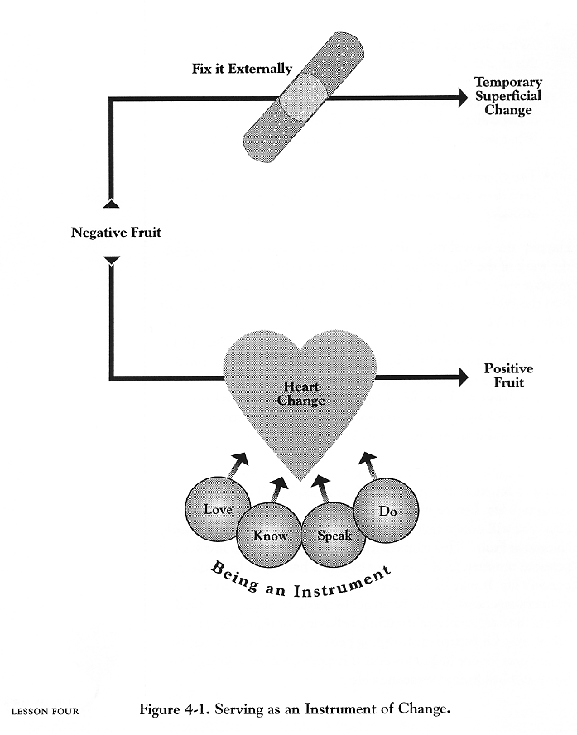

Slide 76
Amar
Desarrollando una relación en la
cual la obra de Dios de cambio
puede florecer.

Slide 77
Conocer
Llegando a conocer a la gente y
descubriendo donde se necesita el
cambio.

Slide 78
Hablar
Siendo un instrumento de vista y
un agente de arrepentimiento.

Slide 79
Hacer
Aplicando el cambio a los detalles
de la vida cotidiana y las
relaciones

Slide 80
Amar (7-8)
Conocer (9-10)
Desarrollando relaciones donde la obra de Dios puede florecer..
Llegando a conocer a la gente y aprendiendo donde se
necesita el cambio.
1.Puerta de entrada - tener relaciones
más profundas
2. Encarnar el amor de Cristo
Exemplo:
una muestra viva
9
7
Hacer buenas preguntas
Heb. 4:14-16
Recopilador de datos
3. Identificarse
con el sufrimiento
Dando sentido bíblico a los datos.
Situación, Respuestas. Pensamientos. Motivos
4. Acceptar con agenda
(Tito 2:11 sg.)
Ofrecer gracia con el propósito del cambio.
8
10
Hablar (11-12)
Hacer (13-14)
Trayendo la verdad donde se necesiata el cambio..
Aplicando el cambio a la vida cotidiana.
11
13
1. Estableciendo la agenda/
1.Teniendo metas correctas
saber por donde va.
2.Confrontar raices con el
evangelio.
2. Definiendo la
responsabilidad
4 pasos en el
proceso de
confrontación.
(Fundamento)
3. Inculcando la
identidad en Cristo
1. Consideración
4. Rendición de cuentas
2. Confesión
3. Compromiso
4. Cambio
12
14

Slide 81
Capítulo 7
Amar 1: Desarrollando relaciones
con otros entrando en su mundo

Slide 82
AMAR
EL MENSAJE:
¡Ahora mismo, Cristo está activamente
amándote!

Slide 83
Punto central del capítulo 7
¡Anda despacio!
Un cambio verdadero empiesa
en el contexto de una relación
amorosa mientras escucho por
puertas de entrada y
encarno el amor de Cristo.

Slide 84
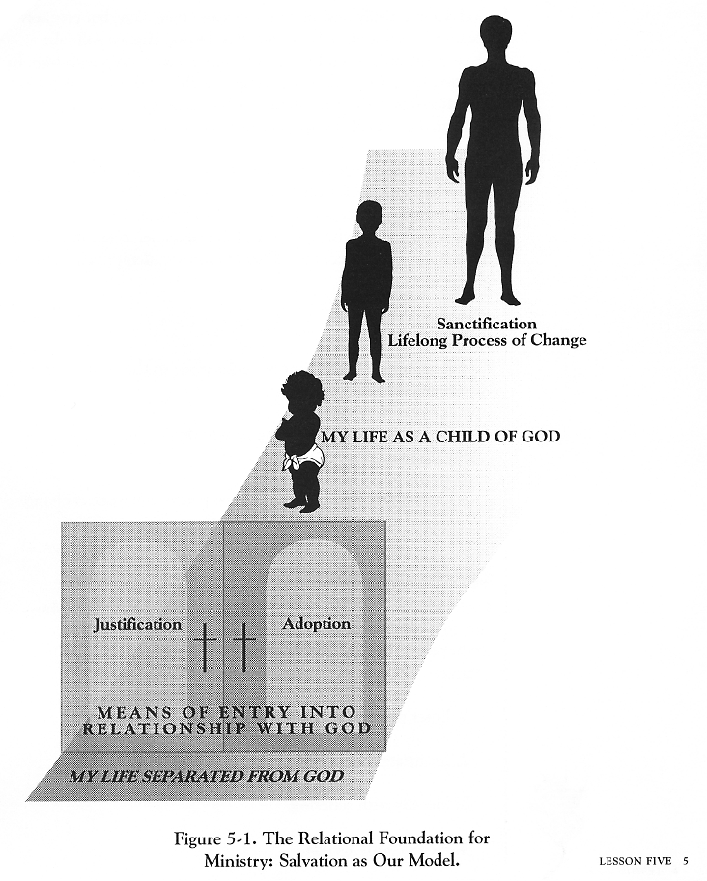

Slide 85
Una Relación Ministerial Amorosa
1. ENTRAR
el mundo de
la persona.
2. ENCARNAR
el amor de Cristo.
3.IDENTIFICARSE
con el sufrimiento.
4. ACEPTAR
con agenda.
4 Elementos

Slide 86

1. ENTRAR en el mundo de la persona.
Aprendiendo como
reconocer las puertas de entrada.

Slide 87
La tendencia es no ver la
persona en medio del
problema.
O
Areglar situaciones y no ser
un instrumento de cambio
en la vida de la persona.

Slide 88
Una puerta de entrada no es una
situación o relación,sino la experiencia
de esta persona de la situación o la
relación.
Pregunta:
¿Qué le tiene atrapado a esta persona ahora
mismo en esta situación dificil?

Slide 89
Escuche :
Palabras Emocionales
Palabras de Interpretación
Hablar de sí mismo
Hablar de Dios

Slide 90
Propósito:
Confianza Horizontal
Esperanza Vertical
Compromiso con el proceso

Slide 91
2. ENCARNAR el amor de Cristo
(Colosenses 3:12-17)
Si quieres involucrarte en el ministerio
personal, ven “vestido para el trabajo.”

Slide 92
Pasajes Críticos
Colosenses 3:12-17
Nuestro amor hacia la gente determina
nuestra eficáz en el ministerio.
Gálatas 6:1
Nuestra humildad determina nuestra eficáz
en el ministerio.

Slide 93
Propósito:
Proteger su corazón de los
“pecados” del ministerio
Hacer el Cristo invisible visible
Dar evidencia de lo que el Señor
puede hacer
• Mantener a Cristo en el centro.

Slide 94
La Gran Pregunta
?
¿Estás desarrollando relaciones
donde la obra de Dios del
cambio puede florecer?

Slide 95
Capítulo 8
Amar 2: Cultivando
relaciones con otros identificándonos
con su sufrimiento.

Slide 96
Una Relación Ministerial Amorosa
1. ENTRAR
el mundo de
la persona.
2. ENCARNAR
el amor de Cristo.
3.IDENTIFICARSE
con el sufrimiento.
4. ACEPTAR
con agenda.
4 Elementos

Slide 97
Punto central del capítulo 8
¡Anda despacio!
El cambio verdadero empieza
en el contexto de una relación
amorosa mientras identifico con el sufrimiento de las personas y les
acepto con una agenda.
Estos no son mutuamente exclusivos.

Slide 98
3. IDENTIFICARSE con
el sufrimiento
(Hebreos 2:10, 11)
Cristo es nuestro hermano
en el sufrimiento.

Slide 99
Compañeros de Sufrimiento con Cristo
Cristo Creyentes
Perfecto Hijo de Dios Declarados Perfecto
en Cristo
Hecho
perfecto
a través de
sufrimiento
Demostró
Su Justicia
El la tierra
Actual
Santidad
Personal

Slide 100
Como Contar Tu Historia:
Un Modelo Bíblico
2 Corintios 1:3--11

Slide 101
Teología funcional del sufrimiento
1
Hebreos 2:10-11
Unión
con Cristo
Como Dios
usa sufrimiento
2. Como contar su
historia
II Corintios 1:3-11
2

Slide 102
4. ACEPTAR CON UNA AGENDA
La Redención como nuestro modelo

Slide 103
Pasajes Críticos
Hebreos 2:10-11: Cristo nuestro hermano en
sufrimiento.
2 Corintios 1:3-11: Personas sufriendo cuyo sufrimiento y consuelo brota en las vidas de cada uno.
Tito 2:11-3:8: La aceptación de Dios hacia nosotros en Cristo para cambiarnos moldea nuestro ministerio a otros.

Slide 104
La Gran Pregunta
?
¿Estas desarrollando relaciones
donde la aceptación y un llamado
al cambio estan tejidos juntos?

Slide 105
Capítulo 9
Conocer I: Llegando a Conocer
a la Gente

Slide 106
Conocer
Mensaje:
Cristo se preocupa por
los detalles de tu vida
y está trabajando en medio de
ellos.
Hebreos 4:14—16

Slide 107
Punto Central del Capítulo 9
Un ministerio personal
efectivo depende de
recolectar una base amplia
de información.

Slide 108
Pasajes Críticos
Hebreos 4:14-16
Cristo el Recopilador de datos =Cristo el
Sumo Sacerdote que entiende.

Slide 109
Meta de los datos
recopiliados:
No simplemente descubrir el problema
o exponer el pecado
Entender a la persona
(significa entender el corázón; Proverb. 5:20)
Ayudar a la persona a conocerse ella misma
bíblicamente.
(autoconciencia o conocimiento de sí mismo)

Slide 110
Relaciones
permanentemente
informales
SUPOSICIONES
Ministerio
personal
efectivo

Slide 111
2. El problema de la suposición en el
ministerio personal
Las relaciones humanas siempre asumen las
experiencias compartidas.
La sobresuposición de la identidad de la
la experiencia es una causa principal
del mal entendimiento relacional .
Cuando escuchas al aconsejado, siempre estás
escuchando desde el punto ventajoso de tu
propia experiencia, por lo que hay una tendencia
de poner tu definición en sus palabras y oir lo
que ellos no están diciendo.

Slide 112
No asumas. Pregunta. Si crees que puedes
darlo por sentado, pregunta de todas
formas, y entonces estarás seguro.
Comprométe a asegurarte que todas tus
conclusiones estan basadas sobre un rico
catálogo de datos que has recopilado
preguntando una línea progresiva de buenas
preguntas y no sobre inválidas asumsiones.
Pregúntate continuamente:¿Estoy haciendo
asumsiones acerca del mundo de estas
personas, y cómo ellos están pensando,
deseando, y comportándose cómo respuesta?

Slide 113
3. Convalida tu comprensión
de los datos
Definición (¿Qué?)
Aclaración (¿Cómo)
Explicación (¿Por qué)

Slide 114
Las personas perceptivas no son
aquellas con las
respuestas correctas,
sino las que preguntan
las preguntas correctas,
porque no puedes tener las
respuestas correctas al
menos que preguntes las
preguntas correctas.

Slide 115
Preguntar buenas preguntas.
(Las buenas preguntas captan la atención, la preparación, y la
escucha actíva. La meta es una
línea progresiva de preguntas
donde la información de la
pregunta A provee la base
para la pregunta B.)

Slide 116
Preguntas abiertas vs. las cerradas
(UNA PREGUNTA CERRADA
Es la que espera un SÍ o un NO o ninguna
respuesta.
A causa de esto, casi no requiere de la
información personal
y por lo tanto tiene utilidad limitada
en la consejería.
UNA PREGUNTA ABIERTA es una pregunta
que no puede ser respondida sin el AC
sacar a la luz asuntos personales y
situacionales.)

Slide 117
Preguntas de SONDEO vs. ESPECÍFICAS
?
Preguntas de Sondeo
?
?
?
?
?
Preguntas
Específicas
?

Slide 118
PREGUNTAS DE SONDEO:
Preguntar poco acerca de
mucho. Provechoso para
descubrir temas y patrones
PREGUNTAS ESPECÍFICAS: Preguntar mucho acerca de muy poco. Provechoso para descubrir
raices y causas.

Slide 119
Ciertas preguntas descubren
ciertos tipos de información
Las preguntas con ¿qué? son tus preguntas
más básicas, y revelan información general.
Las preguntas ¿cómo? revelan la forma en que algo
se hizo.
Las preguntas ¿por qué? descubren los própositos de
una persona, sus deseos, metas, o motivaciones.
Las preguntas ¿con qué frecuencia? y ¿dónde? revelan
temas y patrones en la vida de una persona.
Las preguntas ¿cuándo? descubren el orden de los
acontecimientos.
.

Slide 120
La Gran Pregunta
?
Al ministrar a otros, ¿sabes hacer
preguntas bíblicas, o es tu
ministerio debilitado por
suposiciones?

Slide 121
¿Qué es lo que no sé acerca de lo que sé?

Slide 122
Capítulo 10
Conocer II: Descubriendo
Donde se Necesita el Cambio

Slide 123
Punto Central del Capítulo 10
No aconsejamos a personas según
la información que hemos
recopiliado, sino según nuestra
interpretación
de esa información.

Slide 124
Interpreta bíblicamente la
Información que has reunido.

Slide 125
LA META: Interpretación bíblica,
esto es, construir una imagen conceptual del
AC en su mundo (la pequeña historia),que está
formada por los temas, principios, categorías,
y teología de la Escritura (la GRAN HISTÓRIA).
Tú no puedes aconsejar a alguien a quién no hayas
conceptualizado, y no puedes aconsejar
bíblicamente a menos que la história bíblica
conduzca tu conceptualización del AC.

Slide 126
Pasaje Crítico
Números 11
(Una historia sobre el poder
de la interpretación)

Slide 127
La Gran Pregunta
?
En el ministerio personal, ¿tomas tiempo para organizar información de una manera que te ayude a interpretar bíblicamente?

Slide 128
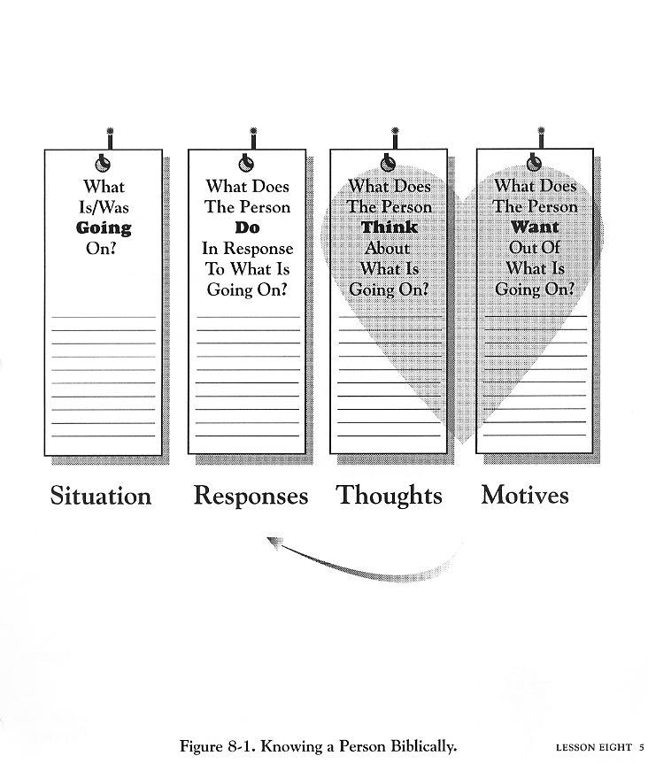
Una organización bíblica,herramienta de
Interpretación y conceptualización
FRUTO
RAIZ

Slide 129
Capítulo 11
Hablar I:
Los objetivos de hablar
la verdad en amor

Slide 130
HABLAR
Mensaje:
Cristo trabaja de forma tal
que tú oirás, verás,
sabrás, y entenderás.

Slide 131
Cambio
Compromiso
Capítulo 12
Confesión
Consideración
Capítulo 11
Objetivos
correctos
Evangelio
Right Goals
Gospel

Slide 132
Punto cental del capítulo 11
Diciendo la verdad con amor
requiere que tenga
los objetivos correctos
y un evangelio robusto.

Slide 133
Pasjes Críticos
2 Corintios 5:20:
Somos los representantes de Cristo a otros.
Romanos 8:1-17:
Venimos con ambos: la consolación y el
llamamiento del Evangelio.

Slide 134
Consolación y Llamamiento del Evangelio
Consolación
Justificación
(Romanos 8:1—11)
La GRACIA de la
aceptación de Dios
Llamamiento
Santificación
(Romanos 8:12—17)
La GRACIA de la
conformidad de Dios
“Así que”
ANTINOMIANISMO
Justificación sin santificación
Gracia sin obligación
LEGALISMO
Santificación sin justificación
Obligación sin gracia
Un
Evangelio
Equilibrado
(Tito 2:11—3:8)
1. Eliminación de la condenación
2. El Espíritu Santo morando en mí.
Hacer morir la carne
Vivir como hijos

Slide 135
La Gran Pregunta
?
¿Es el evangelio central cuando
estoy hablando la verdad con
alguien?

Slide 136
Capítulo 12
Hablar II:
El proceso de hablar
la verdad en amor

Slide 137
Punto central del capítulo
12
Hablando la verdad en amor
involucra los pasos progressivos
de confrontación y a la vez sabiendo
que la confrontación no es un monólogo.

Slide 138
Consideración
“despojaos”
Corazón
Cambiado
Confesión
Compromiso
Nuevo
comportamiento
Cambio
“vestíos”
AREPENTIMIENTO

Slide 139
Consideración,
Confesión,
Compromiso
Cambio
es una definición
práctica
del arrepentimiento.

Slide 140
La Gran Pregunta
?
¿Cómo luce confrontar a
alguien bíblicamente?

Slide 141
Pasajes Críticos
Lucas 6:36-50; 14:1-14
Jesus contó parábolas como una manera
de confrontar a la gente.
2 Samuel 12:1-14
Natán confrontó a David contándole una
historia.

Slide 142
Maneras de Confrontar.
¡Confrontando mala confrontación!
Comunicación en dos sentidos
El uso de la metáfora
Declaraciones de auto-confrontación
Resumen

Slide 143
Capítulo 13
Hacer I: Estableciendo
La Agenda y Definiendo
La Responsabilidad

Slide 144
Punto central del capítulo 13
Es difícil guiar a alguien a
aceptar responsabilidad y
cambiar si no está seguro en
que dirección él/ella debe ir.
(Dios está llamando a esta
persona en esta situación a
estos cambios específicos.)

Slide 145
Dos Objetivos del Capítulo 13:
Establecer
Dirección
Aclarar
Responsabilidad

Slide 146
Pasajes Críticos
Romanos 12:14-21
(El estilo de vida de confiar y obedecer.)

Slide 147
2. Aclarar responsabilidad
Asunto,preocupación,empresa
RESPONSABILIDAD
Confiar a Dios
Cuidadosamente Obedecer

Slide 148
IRRESPONSABLE

Slide 149
EXCESIVAMENTE RESPONSABLE

Slide 150
CONFUNDIDO

Slide 151
La Gran Pregunta
?
¿Ministras a otros con un sentido claro
de dirección bíblica ayundándoles a ver
sus responsabilidades antes Dios?

Slide 152
Capítulo 14
Hacer II: Inculcando la
Identidad en Cristo y la
Rendición de Cuentas

Slide 153
Punto Central del Capítulo
14
Al llamar a personas al proceso
duro del cambio, es importante
que están viviendo de su
identidad basada en el evangelio.
Necesitan entender su posición
y los recursos que tienen como
hijos de Dios.

Slide 154
Dos Objetivos en Este Capítulo
Inculcar la
Indentidad en Cristo
Establecer
Rendición de Cuentas

Slide 155
Pasajes Críticos
II Pedro 1:3-9
Todo lo que necesitamos
Romanos 6:1-14
Nuestra unión con Cristo
Filipenses 2:1-12
“Si — Por tanto”

Slide 156
La Gran Pregunta
?
¿Ayudas a otros a llevar la carga de
cambio proporcionando una rendicion
bíblica de cuentas y affirmando su
identidad en Cristo?

Slide 157
Una Iglesia Local Pastoreando/
Capacitando
Amistades que edifican
Maestros de EscuelaDominical
Niños y Adolescentes
Padres
Líderes de grupos pequeños
Diáconos
Ancianos
No demasiado
trabajo
Pastor
El mismo modelo por todo
No sobre cargado

